Slide 1
PULSE OXIMETER & HEARTRATE SENSOR
(ตัววัดชีพจรและออกซิเจนจากปลายนิ้วมือ)

Slide 2
สมาชิกกลุ่ม
1.) 64010552 พนธกร วัลลานนท์
2.) 64010605 พิมลณัฐ ศรีเผด็จกุลชา
3.) 64010670 ภาพพิชญ์ พงศ์พัฒนาวุฒิ 4.) 64010876 สรวิชญ์ เลยวานิชย์เจริญ

Slide 3
01
แนวความคิด และทฤษฎีที่เกี่ยวข้อง

Slide 4
แนวความคิด
ที่มาและความสำคัญ
ชีพจรหรือจังหวะการเต้นของหัวใจสามารถช่วยบอกข้อมูลของเราได้มากมาย เช่น หากชีพจรเต้นผิดจังหวะไม่ว่าจะเต้นช้าหรือเร็วจนเกินไปก็เป็นการแสดงถึงความผิดปกติของระบบหัวใจและการไหลเวียนของเลือดในร่างกายของเรา โดยที่เราอาจไม่ทันได้สังเกตและระมัดวังจนอาจนำไปสู่โรคที่ร้ายแรงต่อตัวเราได้
ระดับออกซิเจนในเลือด มีความสำคัญมากในช่วงการแพร่ระบาดของโรคโควิด-19นี้ โดยทางนายแพทย์สิระ กอไพศาลได้กล่าวว่าระดับออกซิเจนในเลือดนั้นมีค่ามากสำหรับการตรวจหาโรคโควิด-19 ที่เราเผชิญกันอยู่ ในขณะที่ร่างกายยังไม่แสดงอาการ แต่ระดับบออกซิเจนในเลือดสามารถบอกให้เรารู้ตัวก่อนได้ ซึ่งหากเรารู้เร็วและรักษาทันโอกาสเสียชีวิตของคนไข้ก็จะน้อยลง เพราะจะสามารถร่นระยะเวลาการรักษาได้เร็วขึ้น
และในปัจจุบันมีการใช้เครื่องวัดชีพจรควบคู่ไปกับการวัดระดับออกซิเจนในเลือด ทำให้ทางคณะผู้จัดทำเล็งเห็นในส่วนที่สำคัญของทั้ง 2 สิ่ง จึงทำให้พวกเรามีความสนใจที่จะประดิษฐ์เครื่องวัดชีพจรและวัดออกซิเจนไว้สำหรับการตรวจวัดให้ได้พร้อมกันขึ้นมา

Slide 5
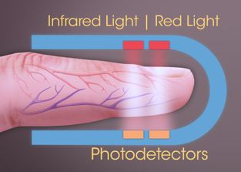
ทฤษฎีที่เกี่ยวข้อง
เครื่องวัดออกซิเจนปลายนิ้ว
ทำงานโดยใช้หลักการดูดกลืนแสง (Light Absorption) : สารต่างชนิดกันจะมีคุณสมบัติในการดูดซับแสงที่มีความยาวคลื่นแตกต่างกัน โดยออกซีฮีโมโกลบินดูดกลืนคลื่นแสงสีแดงที่มองเห็นได้ด้วยตาเปล่า และดีออกซีฮีโมโกลบินดูดกลืนคลื่นแสงอินฟราเรดที่ไม่สามารถมองเห็นได้ด้วยตาเปล่า
ดังนั้นเครื่องวัดออกซิเจนปลายนิ้วจะทำงานโดยแหล่งกำเนิดแสงจะยิงลำแสง 2 แบบนี้ผ่านนิ้วมือเพื่อทะลุไปยังด้านของตัวรับสัญญาณพร้อมๆกัน เพื่อวัดค่าประมาณของฮีโมโกลบินทั้งสองแบบแล้วคำนวณค่าความเข้มข้นของออกซิเจนในเลือดออกมา

Slide 6
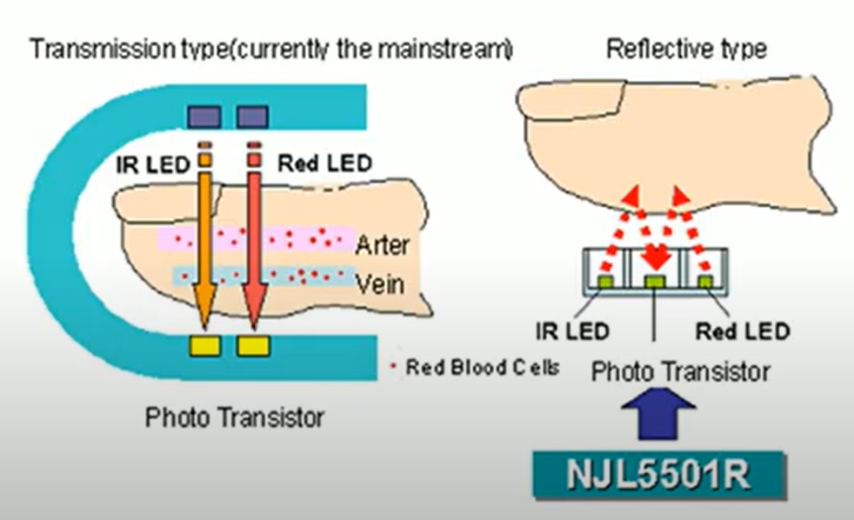
ทฤษฎีที่เกี่ยวข้อง
เครื่องวัดชีพจรปลายนิ้ว
หลักการ : เซ็นเซอร์นี้มีสองพื้นผิว พื้นผิวแรก คือ ไดโอดเปล่งแสงและเซ็นเซอร์แสงโดยรอบเชื่อมต่ออยู่ บนพื้นผิวที่สองมีการเชื่อมต่อวงจรซึ่งตัดเสียงรบกวนและการขยายสัญญาณ
เมื่อหัวใจสูบฉีดแล้วจะมีการไหลเวียนของเลือดภายในเส้นเลือด เซ็นเซอร์วัดแสงจะได้รับแสงมากขึ้นเนื่องจากจะถูกผลิตซ้ำโดยการไหลเวียนของเลือด การเปลี่ยนแปลงเล็กน้อยภายในแสงที่ได้รับนี้ทำให้สามารถตรวจสอบได้ตลอดเวลาเพื่อวัดอัตราชีพจรของเรา

Slide 7
02
หลักการทำงานของโครงงาน

Slide 8
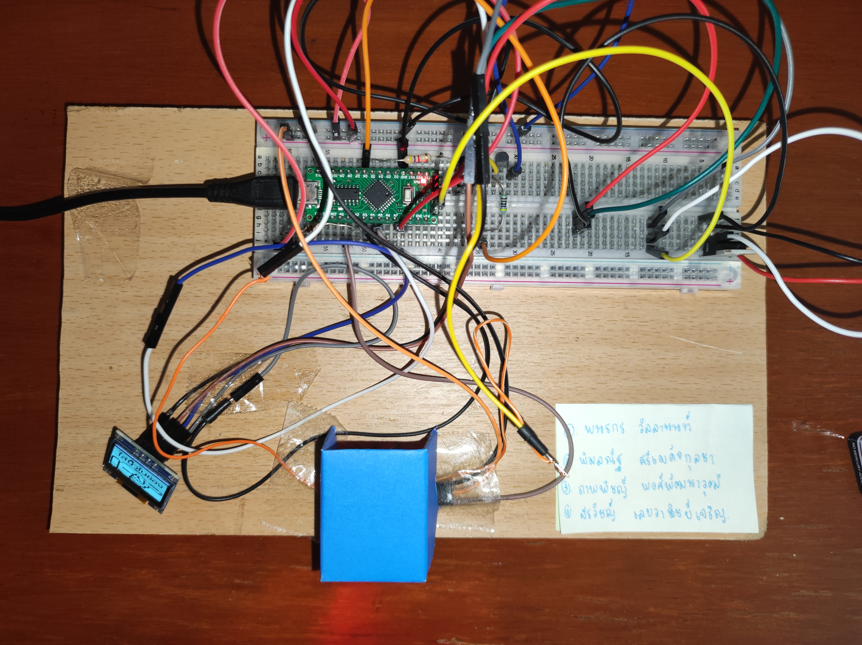
หลักการทำงาน
เมื่อผู้ใช้เอานิ้วไปวางอยู่บนตัวเซนเซอร์เป็นระยะเวลา 5 วินาที วงจรจะทำการวัดสัญญาณชีพจรและระดับออกซิเจนในเลือดผ่านปลายนิ้วมือ แล้วจะทำการแสดงผลสัญญาณชีพจรในรูปแบบ bpm (beats per minute) และแสดงผลระดับออกซิเจนในเลือดออกมาในรูปแบบของเปอร์เซ็นต์ เพื่อให้ผู้ใช้ได้เช็คค่าและตรวจสอบว่าอยู่ในเกณฑ์ปกติหรือไม่

Slide 9
03
วิธีการทำโครงงาน

Slide 10
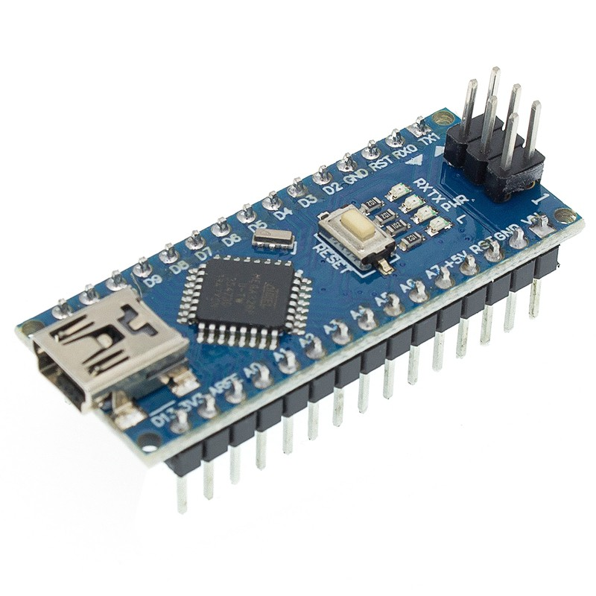
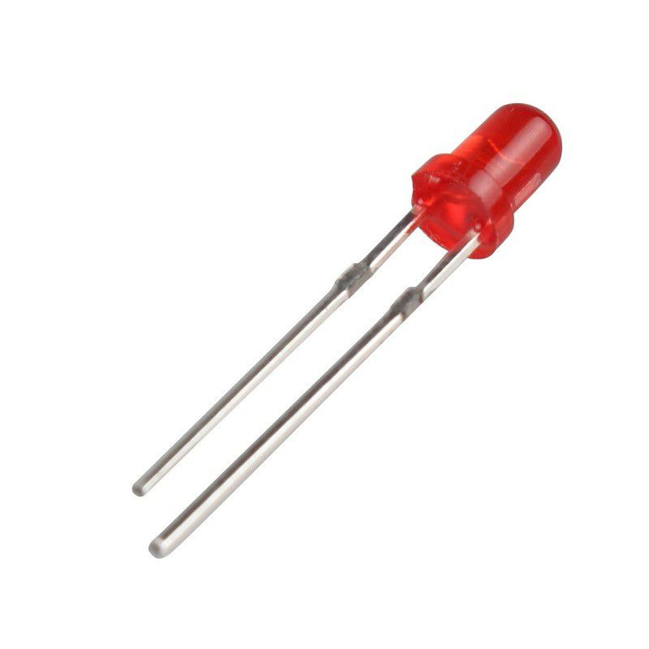
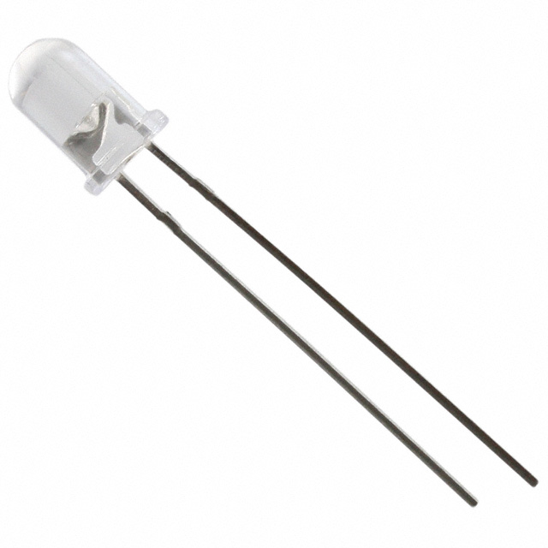
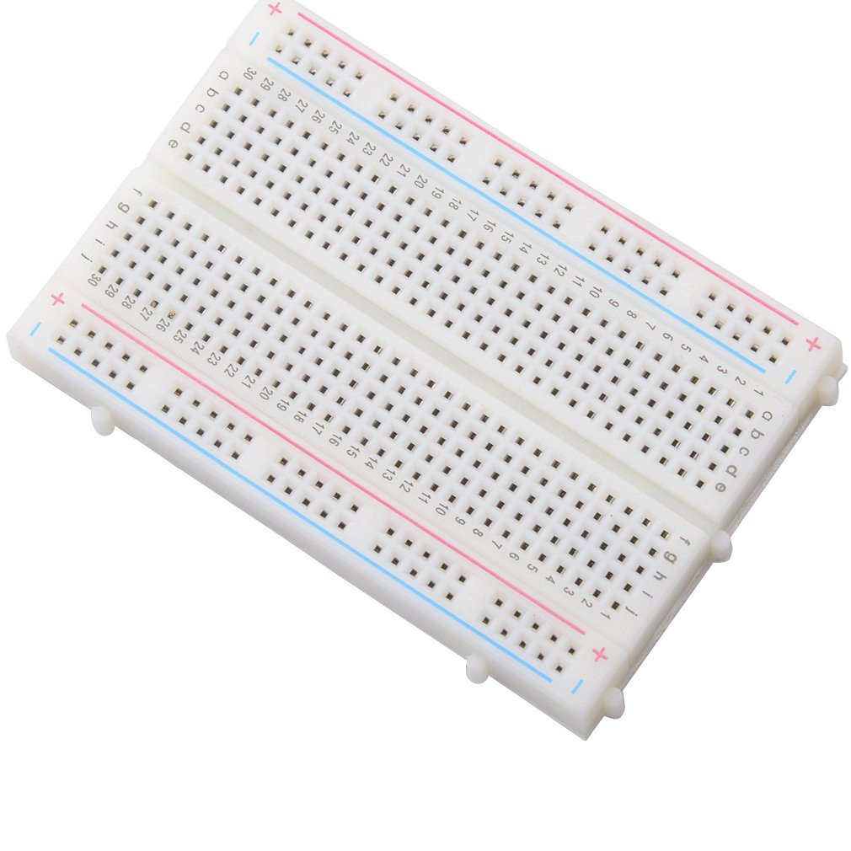
อุปกรณ์ที่ใช้
Arduino Nano
Red LED
Photodiode
Breadboard

Slide 11
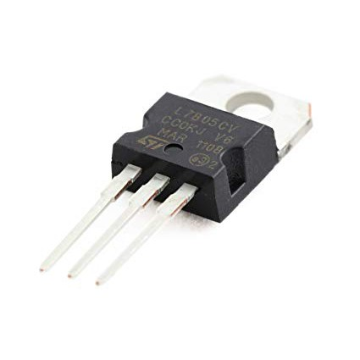
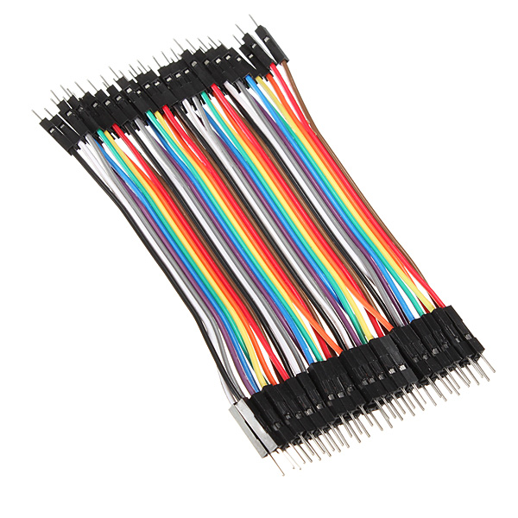
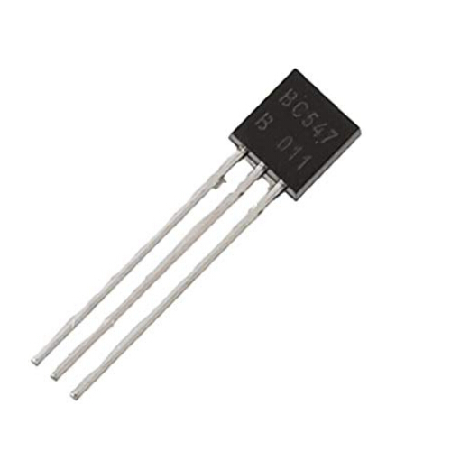
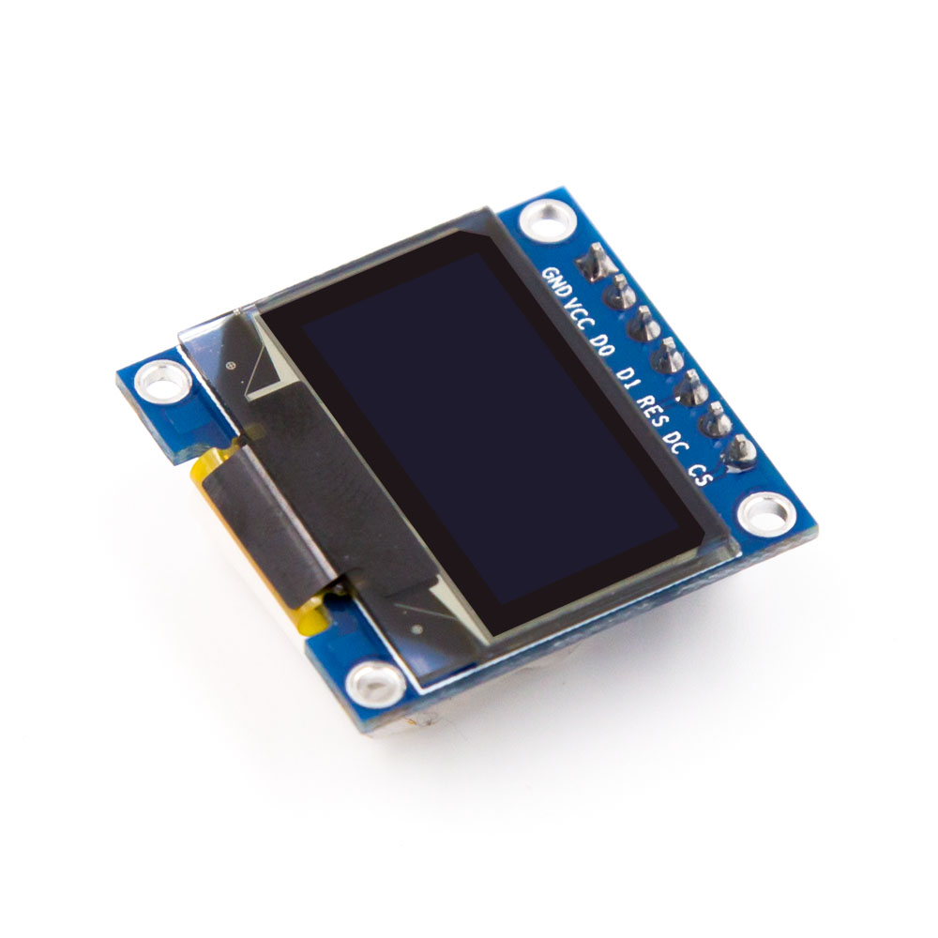
อุปกรณ์ที่ใช้
BC547
จำนวน 2 ตัว
LM7805
สายจัมป์
จอ OLED

Slide 12
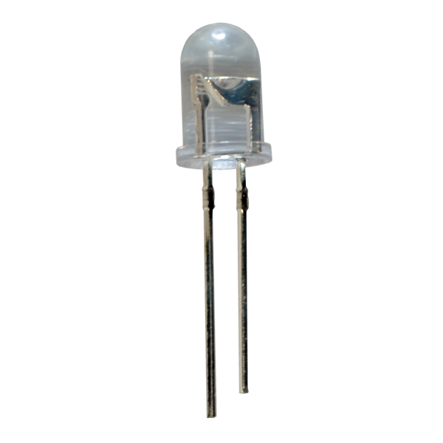
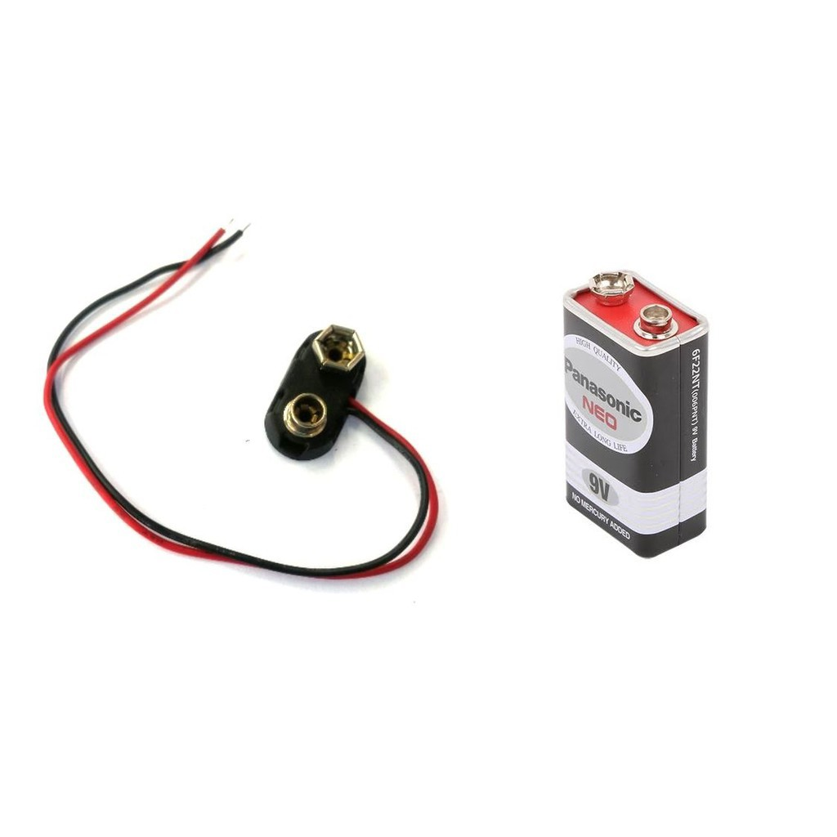
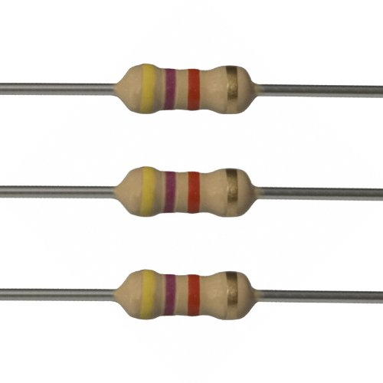
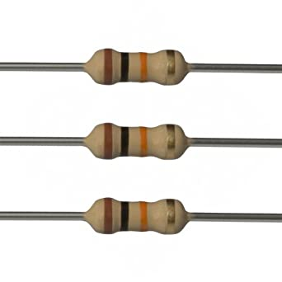
อุปกรณ์ที่ใช้
ถ่าน 9V และสายต่อขั้วถ่าน
4.7 kOhm Resistor
จำนวน 2 ตัว
10 kOhm Resistor
infrared LED

Slide 13
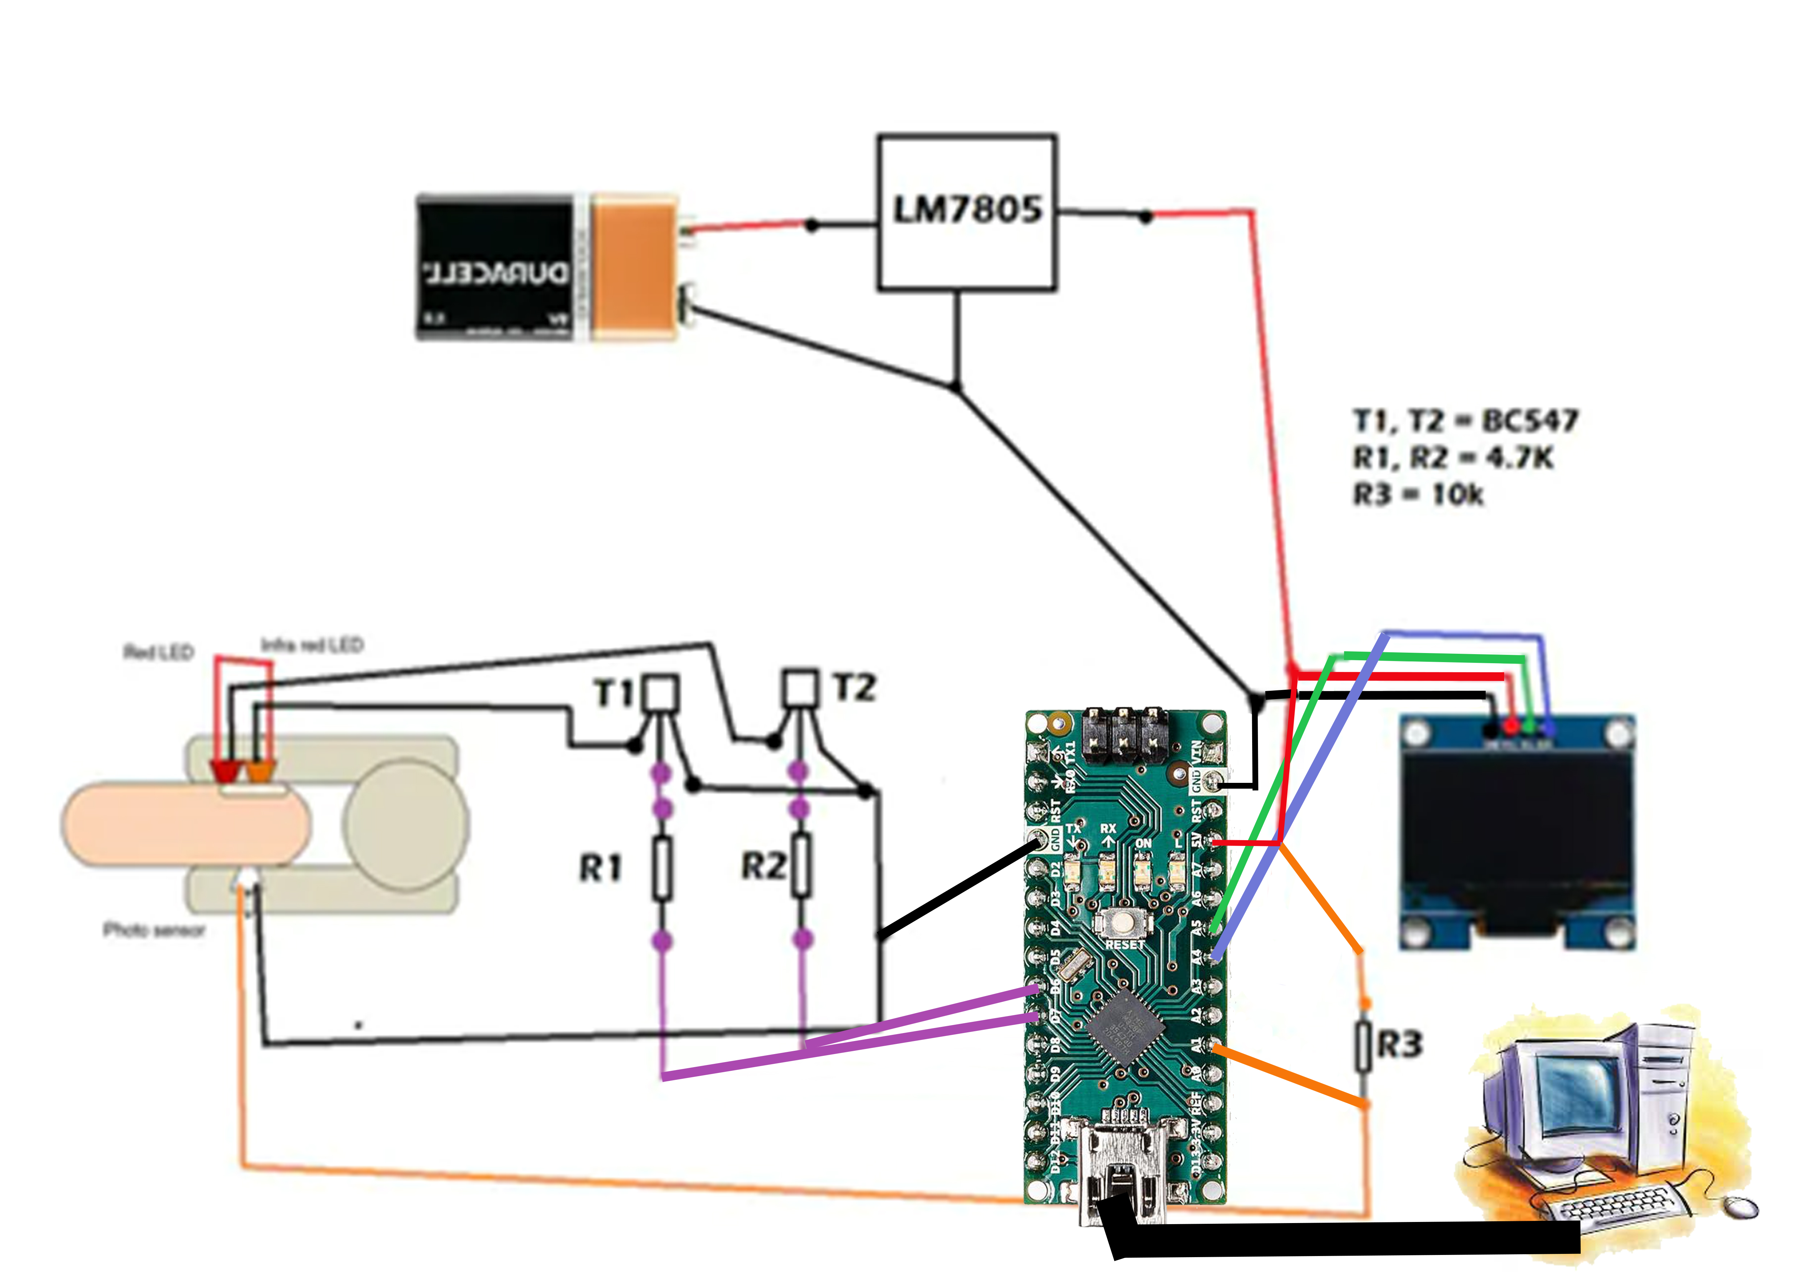
การเชื่อมต่อของโครงงาน

Slide 14
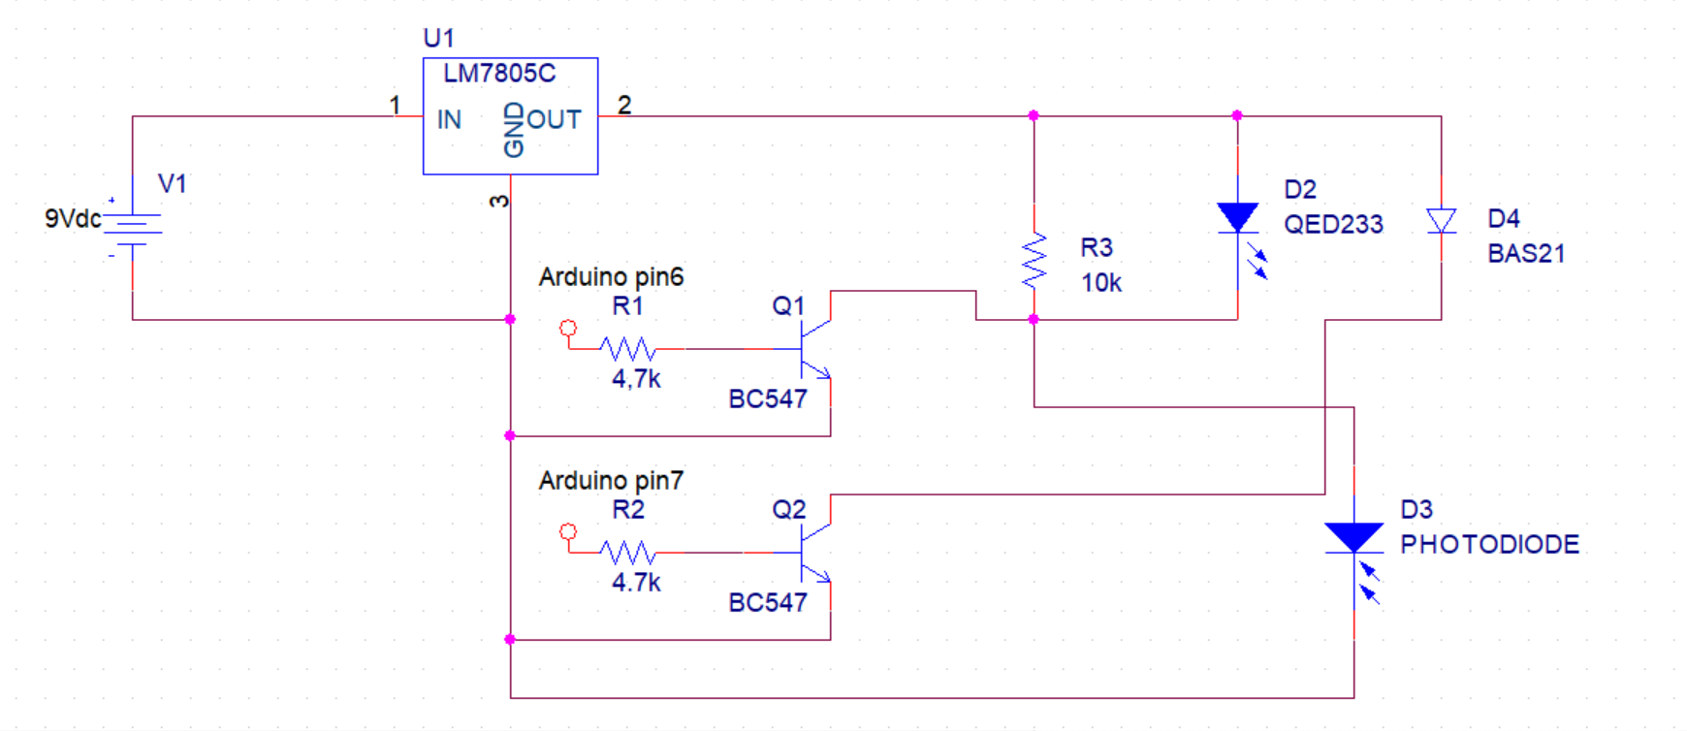
วงจรของโครงงาน

Slide 15
04
การวิเคราะห์วงจร

Slide 16
วิธีการวิเคราะห์วงจรอิเล็กทรอนิกส์
การขยายสัญญาณ
การรับสัญญาณ
infrared LED
RED LED

Slide 17
วิธีการวิเคราะห์วงจรอิเล็กทรอนิกส์
วัดค่า Vin / Vout
ที่เข้ามา Lm7805 จากวงจรจริง
Vin = 8.8 V
Vout = 5 V
AV = Vout / Vin
= 1.76 V

Slide 18

ส่วนไฟล์ Code
กดที่ไอค่อนข้างบนนี้เพื่อโหลดไฟล์ code

Slide 19
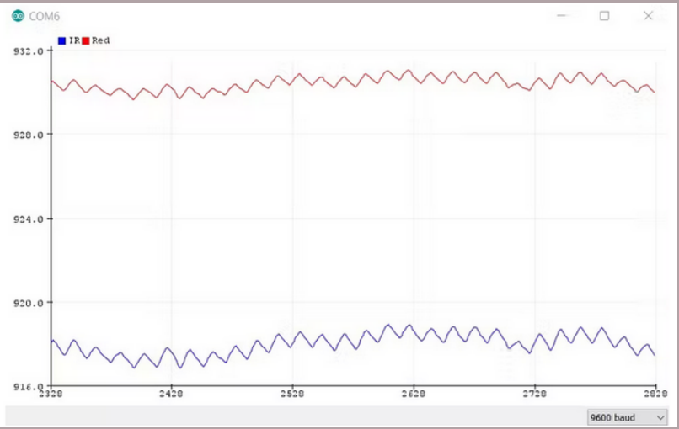
การทำงานของไฟล์ code
ในการตรวจจับสัญญาณชีพจร จะดูจากผลการอ่าน input A6(IR LED) และ A7(RED LED) โดยค่า input จะเก็บไว้ แล้วทำการ เฉลี่ยค่า โดยใช้ R = ( (REDmax-REDmin) / REDmin ) / ((IRmax-IRmin) / IRmin) ส่วนระดับออกซิเจนในเลือดจะเป็นค่าเทียบเป็น% ของแสงที่ทะลุผ่าน โดยเปรียบเทียบกับค่าในตอนที่ไม่มีนิ้วแตะ
การตรวจจับสัญญาณชีพจรจะใช้ period ตั้งค่าขึ้น โดยจะรวมคลื่นที่เป็นหยักเล็ก(iteration ~20 msec.) โดยการทดสอบ period = 2*20 ถ้าค่า period สูงกว่าค่าก่อน 2 ค่าก็หมายถึงกราฟจะวิ่งขึ้น แต่ถ้าหากค่า period ต่ำกว่าค่าก่อน 2 ค่า ก็หมายถึงกราฟจะวิ่งลง ทำให้เราสามารถหาค่าชีพจรได้ว่าใน 1 วินาที จะมีการขึ้นหรือลงเป็นจำนวนกี่ครั้ง เสร็จแล้วก็นำมาคำนวณหาอัตราเต้นหัวใจภายใน 1 นาทีต่อได้

Slide 20
05
ผลการทดลองชิ้นงาน

Slide 21
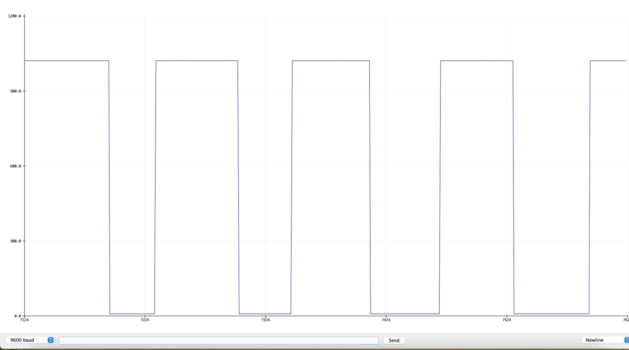
การจำลองผลวงจรด้วยโปรแกรม

Slide 22
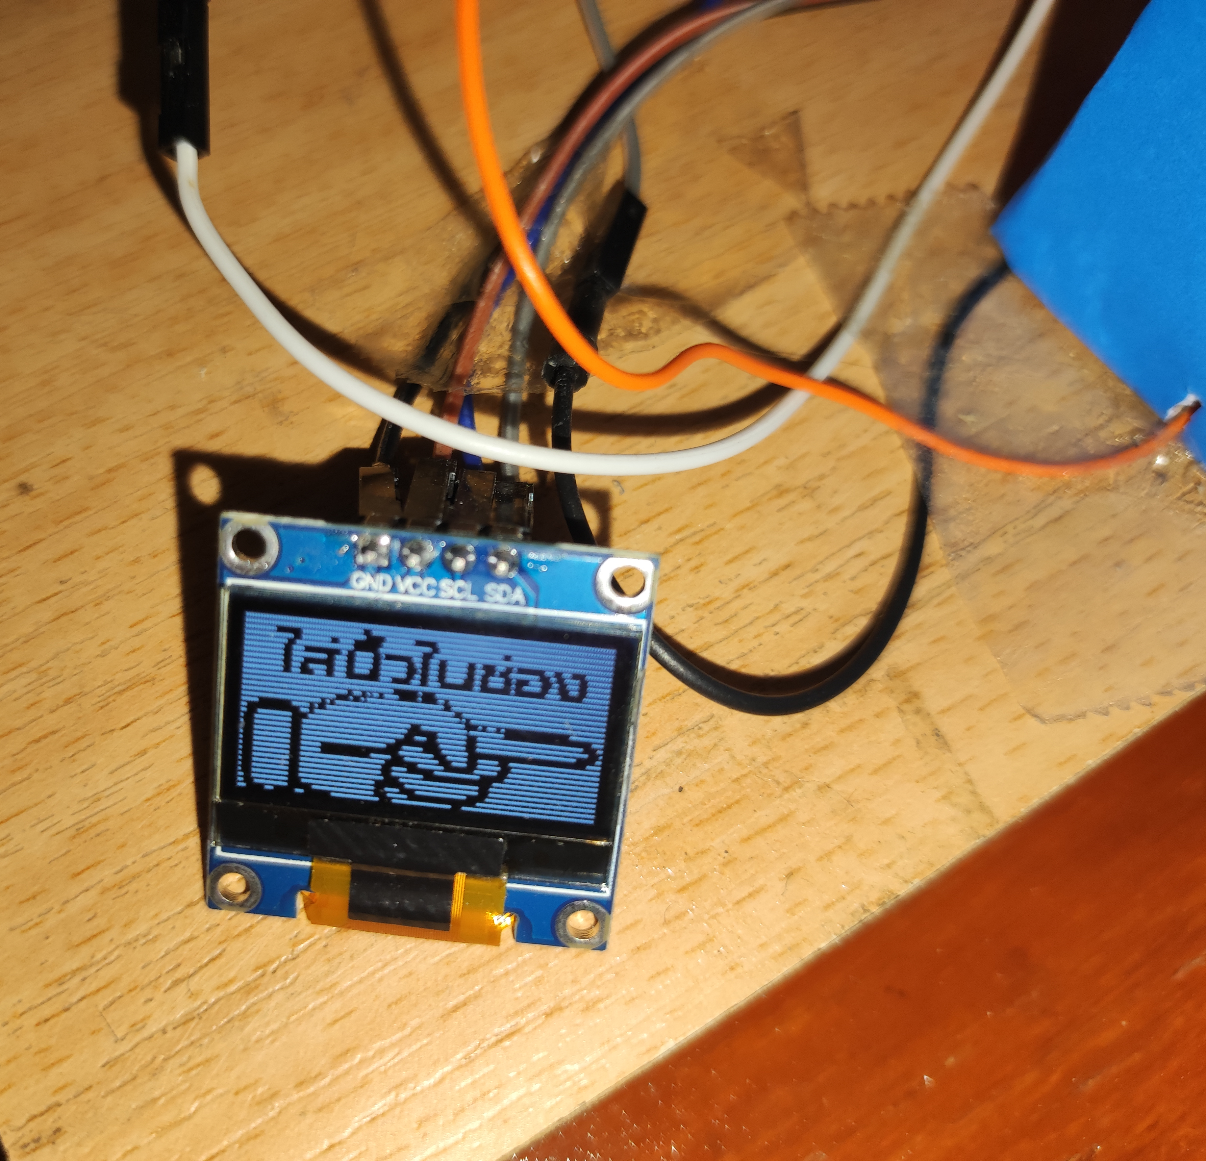
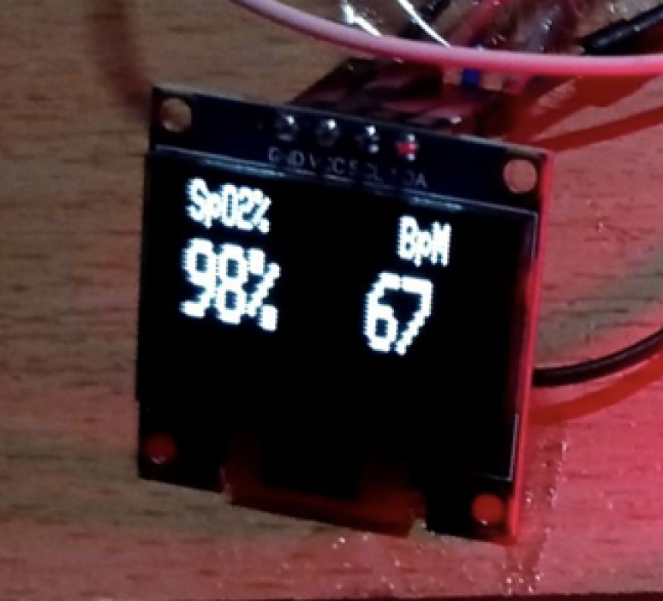
ผลการทดลองของชิ้นงาน
จอ OLED

Slide 23
06
สรุปผลของโครงงาน

Slide 24
สรุปผลของโครงงาน
จากการทดสอบวัดสัญญาณชีพจรและระดับออกซิเจนในเลือดโดยใช้ infrared LED และ Red LED เป็นตัวส่งสัญญาณ ใช้ Photodiode เป็นตัวรับสัญญาณและนำ LM7805 มาเป็นส่วนขยายสัญญาณแล้วพบว่าค่าที่ได้จะมีค่าความคาดเคลื่อนจากการวัดโดยอุปกรณ์จริงอยู่ที่ 7.02% ซึ่งค่าที่วัดได้จะมีค่ามากกว่าการวัดโดยอุปกรณ์จริงเสมออาจเป็นเพราะว่าการวัดจากวงจรที่สร้างขึ้นอาจมีสัญญาณมารบกวณระหว่างที่วัดได้
ข้อเสนอแนะ
1. ตำแหน่งการวางของตัวเซนเซอร์ Photodiode มีผลต่อการวัดสัญญาณชีพจรและระดับออกซิเจนในเลือด หากวางในตำแหน่งที่ไม่ถูกต้องค่าที่ได้จะมีความคาดเคลื่อนมากยิ่งขึ้น
2. แสงโดยรอบมีผลต่อการวัดสัญญาณชีพจรและระดับออกซิเจนในเลือด หากมีแสงโดยรอบมากจะทำให้ค่าที่ได้มีความคาดเคลื่อน

Slide 25
07
อ้างอิง

Slide 26
แหล่งอ้างอิง
1.
https://www.pobpad.com
: ความสำคัญของการวัดสัญญาณชีพจร
2.
https://www.garmin.com/th-TH/blog/the-oxygen-level-in-the-blood
: ความสำคัญของการวัดออกซิเจนในเลือด
3.
https://sciplanet.org/content/8225
: หลักการทำงานของเครื่องวัดออกซิเจนผ่านปลายนิ้ว
4.
https://th.jf-parede.pt/pulse-sensor-working-principle
: หลักการทำงานเครื่องวัดชีพจรปลายนิ้ว
5.
https://create.arduino.cc/projecthub/shubhamsuresh/diy-pulse-oximeter-bf62c3
: ตัวอย่างโปรเจคและรูปภาพวงจร

Slide 27
ขอบคุณค่ะ ขอบคุณครับ

